Slide 1

Cloud Computing

Slide 2
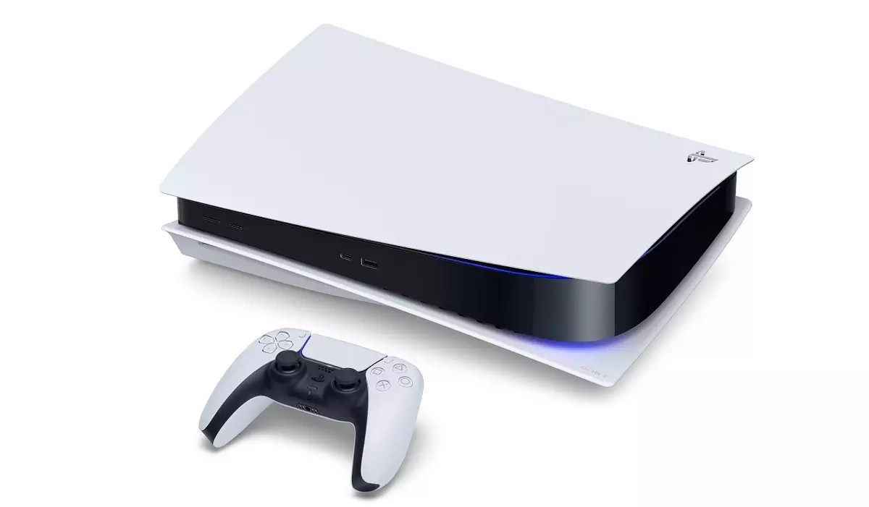

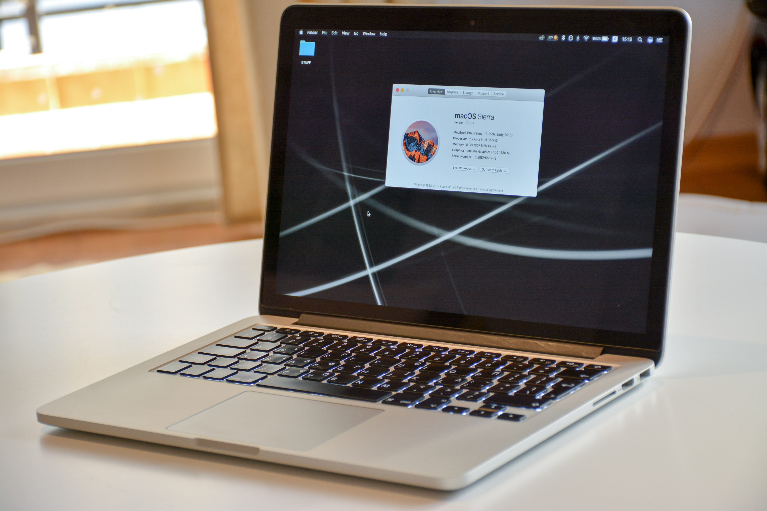


Slide 3

Cloud Computing – O que é?
A computação em nuvem é a entrega de recursos de TI sob demanda por meio da Internet com definição de preço de pagamento conforme o uso. Em vez de comprar, ter e manter datacenters e servidores físicos, você pode acessar serviços de tecnologia, como capacidade computacional, armazenamento e bancos de dados, conforme a necessidade, usando um provedor de nuvem como a Amazon Web Services (AWS).
Fonte: https://aws.amazon.com/pt/what-is-cloud-computing/

Slide 4


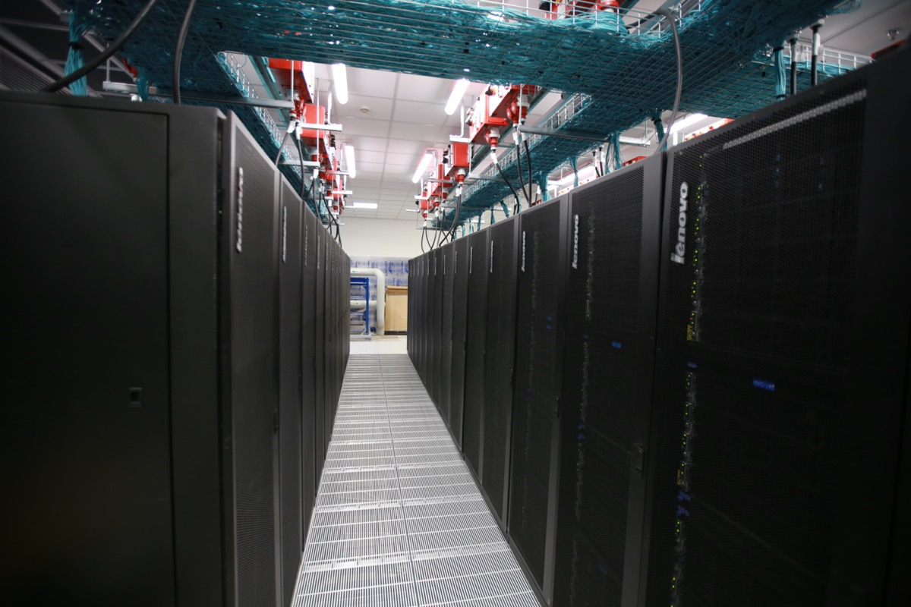
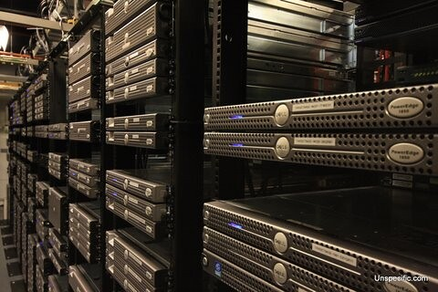

Slide 5


Google

Slide 6

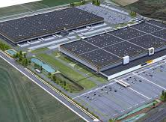
Amazon

Slide 7
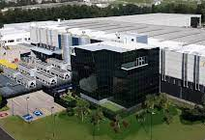



ASCENTY

Slide 8
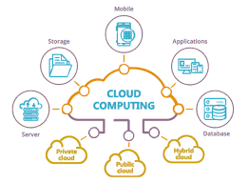
DEMANDA POR SERVIÇOS

Slide 9

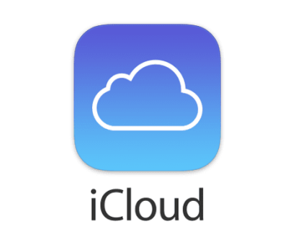


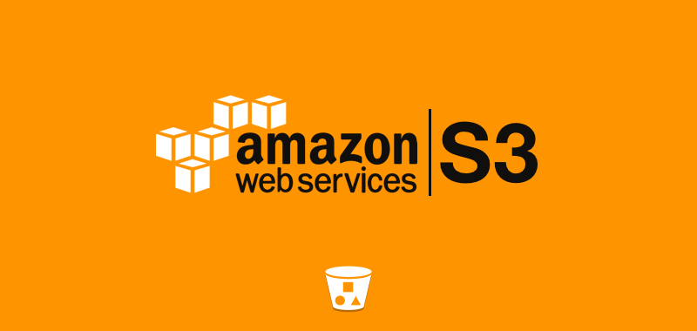
ARMAZENAMENTO

Slide 10
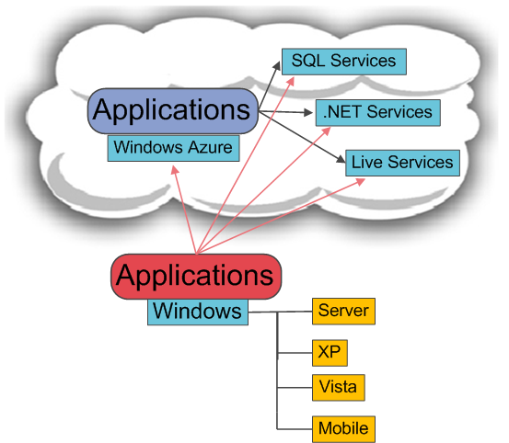
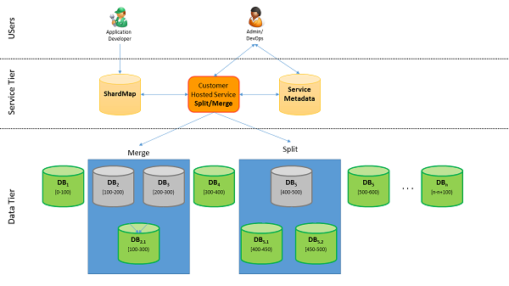
BANCO DE DADOS

Slide 11
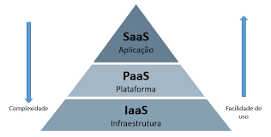
TIPOS DE SERVIÇOS EM NUVEM

Slide 12
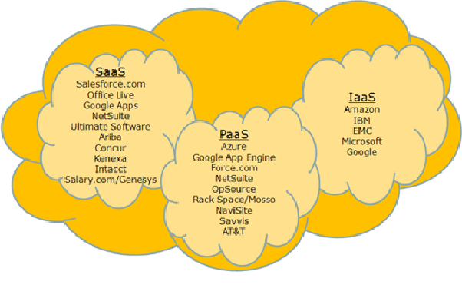
TIPOS DE SERVIÇOS EM NUVEM

Slide 13
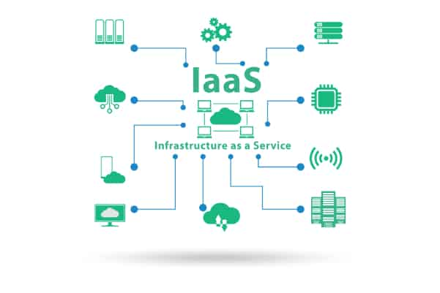
IAAS

Slide 14

PAAS

Slide 15

SAAS

